Slide 1


Pour des propriétaires bailleurs & des locataires impliqués dans l’enjeu de rénovation énergétique

Slide 2








Bail Rénov’
le dispositif d’information et de sensibilisation des propriétaires bailleurs et des locataires
impliqués dans l’enjeu de rénovation énergétique
Créée en 2023 et soutenue par le ministère de la transition écologique
Portant un programme CEE
Une réponse adaptée à un enjeu fort de la rénovation énergétique du bâti : agir sur 1,5 million de logements
Présente sur le territoire hexagonal et ultra-marin
Porté par un consortium de 7 acteurs experts de la décence énergétique
Notes:
Description générale de l’association qui porte le programme CEE (composé d’un consortium d’acteurs)
- Une réponse adaptée à un enjeu fort de la rénovation énergétique du bâti
Rappeler l’ambition de Bail Rénov’ à l’oral en une phrase : Viser la performance énergétique du parc locatif privé au travers d’une approche globale en promouvant à la fois la rénovation énergétique en s’adressant au PB et en promouvant la sobriété énergétique au locataire.

Slide 3




3 modalités de l’aller vers
les propriétaires bailleurs et leurs locataires
Ateliers collectifs d’information
En visite à domicile
Sur rendez-vous téléphonique
&
Un réseau de professionnels et de bénévoles déjà implantés sur l’ensemble du territoire, à proximité des ménages
Une équipe de téléconseillers pluridisciplinaires

Slide 4

L’offre de Bail Renov’
Donner un niveau d’information gratuit
aux propriétaires bailleurs et à leurs locataires
Rassurer, convaincre et orienter
le propriétaire bailleur dans son projet vers le dispositif France Rénov’
Objectif : qualifier la prospection et sécuriser le parcours de rénovation pour le PB
Notes:
Présentation de l’offre => Pourquoi Bail Rénov’ ? A quels besoins cela répond ? pour le ménage
- Travail de primo-information, lever les incompréhensions & les quiproquos devient d’autant plus important en période d’ajustement national : DPE, cadre réglementaire, dispositifs incitatifs, compréhension de l’écosystème local et des différents acteurs à solliciter pour entreprendre un projet de rénovation énergétique
-Première étape du PB, sécuriser le parcours : sans engagement pour le propriétaire bailleur
-Informer dès maintenant sur le fonctionnement des aides, les délais, les documents à préparer…
=>Cette phase renforce le positionnement de Bail Rénov’ comme acteur de premier contact, capable de sécuriser les parcours même en période d’ajustement national.
Spécificité de la cible – parc locatif privé – propriétaire bailleur VS propriétaire occupant
- Travail de dentelle de l’accompagnement du propriétaire bailleur
- Un temps plus long de prise de décision et d’accompagnement
Pourquoi rénover ? À adresser aux propriétaires bailleurs
- Travail de conviction autour des enjeux de la rénovation énergétique
- L’intérêt de la rénovation reste entier, indépendamment des aides.
Le confort de son locataire,
La plus-value de son bien,
Enjeux écologiques
Des aides encore mobilisables

Slide 5

Coordination et concertation locale et nationale
Bail Rénov’, un outil au service de la politique publique du logement et de l’habitat
Amplification de la capacité à faire
  Une ressource, in fine, supplémentaire
  (en personnes qualifiées et en moyens)
  mobilisables par les acteurs du logement
  et de la rénovation énergétique
  Un complément spécialisé dédié
  aux propriétaires bailleurs à une offre existante
Complémentarité avec d’autres dispositifs;
Slime, TZEE, Signal Logement, ZLV
Un parcours cohérent & intégré pour les bénéficiaires
Synergie des acteurs:
CAF, Action Logement, FNAIM, agences bancaires, CAPEB, CLCV, etc
Notes:
Bail Rénov’ s’appuie sur des associations déjà intégrées dans l’écosystème local : ECFR, MAR, partenariats avec les collectivités (OPAH, PIG), etc. BR déjà intégré à certains pactes territoriaux
La plus value pour les collectivités / perçoivent la plus-value de BR :
Faire un bilan sur votre territoire > les acteurs engagés, les actions menées, les partenariats engagés par les acteurs en cours
La plus value pour BR de travailler avec les acteurs locaux
Notoriété, sérieux, complémentarité,
Rassure les usagers
Qualité de l’offre et fluidité du parcours

Slide 6
La cible du dispositif
Profil des 1 800 propriétaires bailleurs
rencontrés en 2024 par Bail Rénov’
La situation socio-professionnelle des PB:
La majorité des PB sont retraités (48,46%), la deuxième profession la plus représentée concerne les cadres supérieurs/professions libérales à 18,45%
Périmètre
PB / LOC : Sans condition de ressources
Logements loués ou vacants concernés par les interdictions de mise en location
Sans DPE
Priorités : E, F ou G
Notes:
Faire un focus sur la cible / le profil des ménages & typologie de logement accompagnés dans le cadre de BR > montrer le potentiel de complémentarité // et non de doublon avec les actions des collectivités / ECFR
A la fois dans le parcours et l’accompagnement :
- une primo-information bien en amont, une première qualification, une visite du logement proposée directement et sans conditions de ressources, sans engagement pour le PB >
étape de sécurisation du parcours et assurer l’engagement du PB pour la suite du projet de rénovation.
- intégrer le Locataire au projet de travaux : considérer le logement dans sa totalité
- A la fois dans la cible (profil PB & typologie de logement) qui n’est pas nécessairement adressée, ou du moins non prioritaire, par les dispositifs publics déjà en place. Des VAD dans des logements où les opérateurs ne seraient pas forcément allés sans BR, car pas sûr à 100% de transformer en dossier ANAH par la suite.
Enquête sur 1800 PB rencontrés en 2024
L’âge des PB:
L’âge moyen des PB est de 63 ans
Sur un panel de 599 répondants, on observe que 6,41% des PB ont 70 ans, et 5,40% des PB ont 68 ans.
→ La situation socio-professionnelle des PB:
La majorité des PB sont retraités (48,46%), la deuxième profession la plus représentée concerne les cadres supérieurs/professions libérales à 18,45%
→ Situation maritale des PB :
Les PB sont majoritairement en couple à 72,46%
→ Modalités d’acquisition, de détention et typologies de bien
On observe une majorité (59,62%) de personnes qui ont acquis un logement par investissement locatif. La deuxième principale modalité d’acquisition concerne l’héritage/donation à 31,82%.
Parmi les répondants, ces logements sont à 72,41% détenus en direct. Le deuxième type de détention concerne les SCI familiale à 17,29% suivi par les indivisions à 8,89%.
Les PB détiennent en majorité entre 1 à 4 logements (30,95% des PB détiennent 1 logement)
Les biens détenus concernent à 42,35% des logements collectifs en monopropriété, à 29,60% des logements collectifs en copropriété, et à 28,05% des maisons individuelles
Les typologies de logements les plus représentées sont les T2 (29,58%) et les T3 (28,14%)

Slide 7
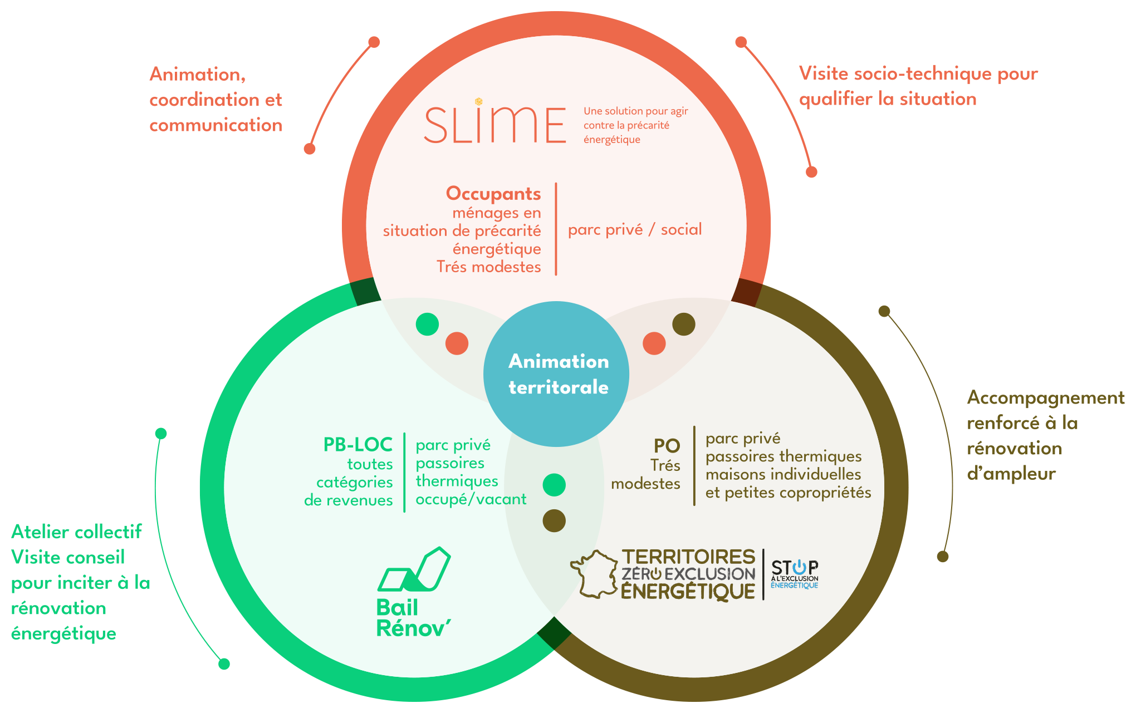
REX – coordination Slime x TZEE x Bail Rénov’
Ateliers et entretiens individuels

Slide 8
Chiffres Bail Rénov’
Département
XX visites logements PB
X ateliers collectifs PB
soit XX logements concernés
Soit au global XXPB rencontrés
XX entretiens locataires
précisions à apporter ?

Slide 9


Nous contacter
bailrenov.fr
Bail Rénov’ s’inscrit en étroite collaboration avec France Rénov’
le service public de la rénovation de l’habitat

Slide 10


L’ambition de Bail Rénov’
Viser la performance énergétique du parc locatif privé au travers d’une approche globale
3 axes de la démarche Bail Rénov’
01
Promouvoir la rénovation énergétique
Inciter la sobriété énergétique
Garantir la performance énergétique
Les propriétaires bailleurs
Les
locataires
02
03

Slide 11





Un programme CEE ambitieux
2024-2026
  Actions vers les propriétaires bailleurs
Actions pour la performance énergétique
Actions vers
les locataires
1 000 ateliers collectifs soit
20 000 propriétaires rencontrés
13 400 propriétaires visités
65 000 propriétaires contactés
21 710 ouvertures CIL
630 ateliers collectifs soit 9 450 locataires rencontrés
4 385 locataires visités
21 710 locataires dotés d’un CIL
10 maisons
2 083 locataires suivi conso

Slide 12



Promouvoir la rénovation énergétique
01
… et accompagner la prise de décision
  Comprendre
  #socle de l’acceptation
Accompagner
  #socle de
  l’incitation
Se projeter
  #socle de l’engagement
Le DPE
La loi climat et résilience
L’enjeu sociétal
Présentation des aides, des dispositifs incitatifs et de l’accompagnement
Expliquer et démythifier les travaux, les démarches…
sensibiliser les propriétaires bailleurs et être la première étape de leur parcours de travaux

Slide 13
Inciter
la sobriété énergétique
02
Connaître ses droits et ses devoirs
Maitriser sa consommation énergétique
Apprendre les écogestes
Avoir un bon usage de son logement
Instaurer un dynamique bénéfique pour le propriétaire, le locataire et la planète
Mettre en place un suivi des consommations énergétiques post travaux
Accompagner les locataires et lutter contre la précarité énergétique

Slide 14

Profil des 1 800 propriétaires bailleurs
rencontrés en 2024 par Bail Rénov’
1) Quelques caractéristiques socio-démographiques des propriétaires bailleurs (PB)
→ L’âge des PB:
L’âge moyen des PB est de 63 ans
Sur un panel de 599 répondants, on observe que 6,41% des PB ont 70 ans, et 5,40% des PB ont 68 ans.
→ La situation socio-professionnelle des PB:
La majorité des PB sont retraités (48,46%), la deuxième profession la plus représentée concerne les cadres supérieurs/professions libérales à 18,45%
→ Situation maritale des PB :
Les PB sont majoritairement en couple à 72,46%
→ Les territoires les plus représentés sont :
Catégorie socio-professionnelle | Effectif (en pourcentage)
Agriculteur.trice | 3,66%
Cadre moyen | 6,73%
Cadre supérieur / Profession libérale | 18,45%
Commerçant.e/ Artisan.e | 6,73%
Employé.e / ouvrier.e | 10,10%
Ne souhaite pas répondre | 5,27%
Retraité.e | 48,46%
Sans activité | 0,59%
Total général | 100,00%

Slide 15
3) Les enjeux de rénovation énergétique des logements
Profil des 1 800 propriétaires bailleurs
rencontrés en 2024 par Bail Rénov’
L’étiquette DPE la plus représentée est « E » à 36,49%, suivi des étiquettes « F » (25,13%) et « G » (19,45%).
La majorité de ces DPE (68,17%) ont été produits après 2021. Avant 2017, 18,42% des PB disposent d’un DPE.
La majorité des DPE produits après 2021, concernent des étiquettes « E » (25%), « F » (19,58%) et « G » (15,21%).
Les logements concernés par des prévisions de travaux, sont principalement ceux classés en étiquette « E » (25,57%), « F » (22,07%), et « G » (17,34%).

Slide 16
Profil des 1 800 propriétaires bailleurs
rencontrés en 2024 par Bail Rénov’
2) Le logement des PB
→ Modalités d’acquisition, de détention et typologies de bien
On observe une majorité (59,62%) de personnes qui ont acquis un logement par investissement locatif. La deuxième principale modalité d’acquisition concerne l’héritage/donation à 31,82%.
Parmi les répondants, ces logements sont à 72,41% détenus en direct. Le deuxième type de détention concerne les SCI familiale à 17,29% suivi par les indivisions à 8,89%.
Les PB détiennent en majorité entre 1 à 4 logements (30,95% des PB détiennent 1 logement)
Les biens détenus concernent à 42,35% des logements collectifs en monopropriété, à 29,60% des logements collectifs en copropriété, et à 28,05% des maisons individuelles
Les typologies de logements les plus représentées sont les T2 (29,58%) et les T3 (28,14%).

Slide 17




Garantir
la performance énergétique
03
Lutter contre un des freins à la prise de décision de rénovation énergétique qui réside dans le risque de non atteinte des performances escomptées
Objectiver la perception : La performance porte avant tout sur la facture d’énergie mais inclut également tous les facteurs qui contribuent à la qualité perçue des travaux en termes de confort, de fonctionnalité et d’esthétique
Expérimentation
sur 10 maisons individuelles
du parc locatif privé
contribuer à l’émergence d’offres de GPE/CPE adaptées

